Slide 1

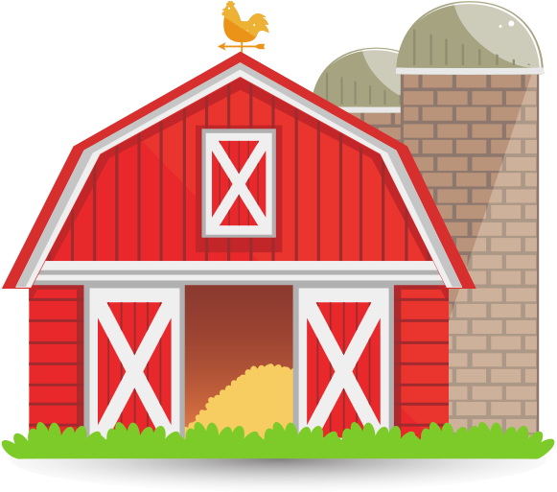



Trang trí ngôi nhà
bằng các nguyên vật liệu

Slide 2
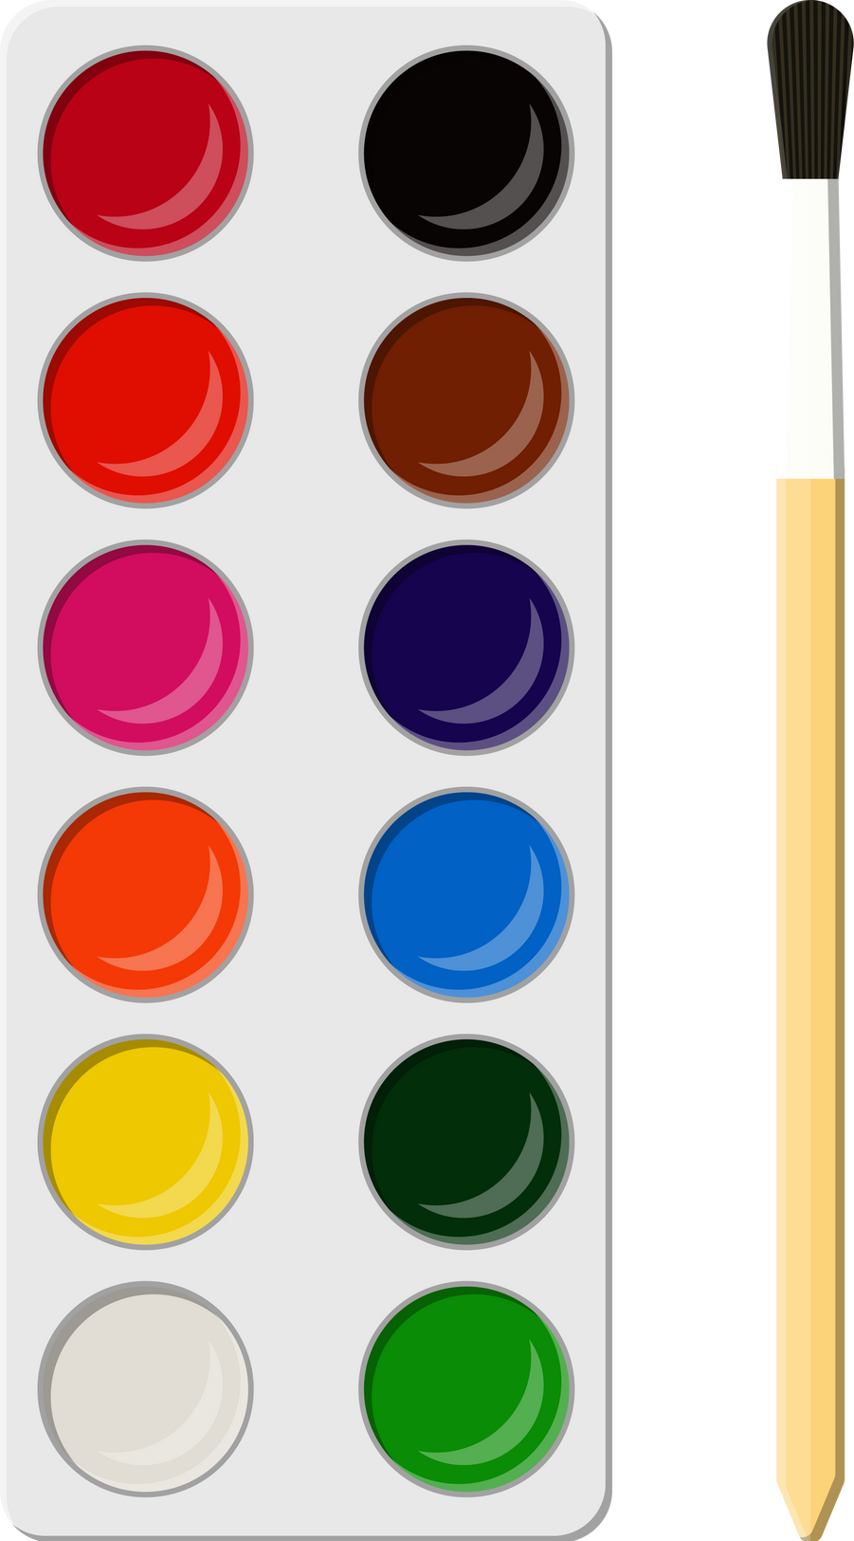



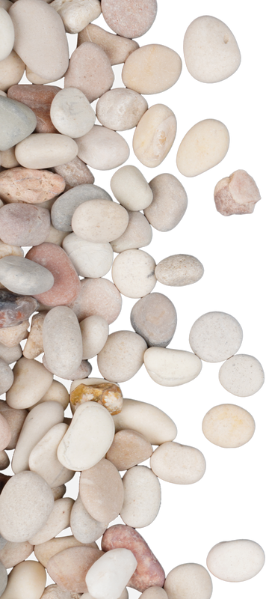
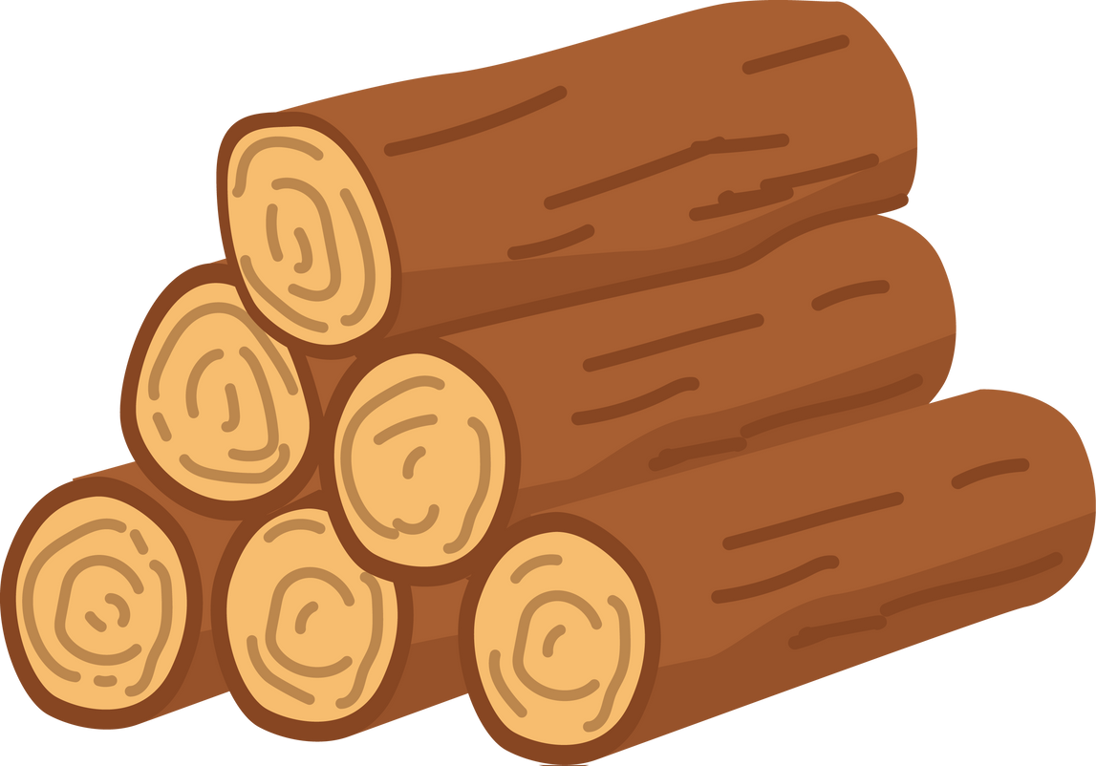

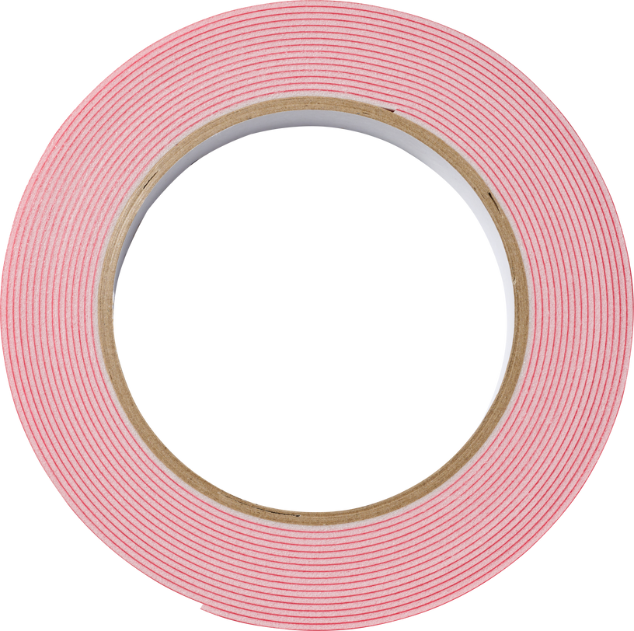
Nguyên vật liệu
Màu Acrylic
Giấy màu
Keo dán
Kéo
Cành khô
Rơm khô
Viên sỏi
Xốp dính

Slide 3
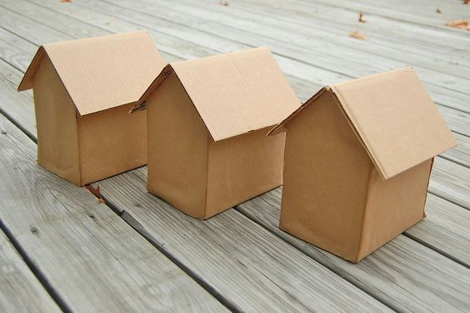
Nguyên vật liệu
Mô hình ngôi nhà

Slide 4
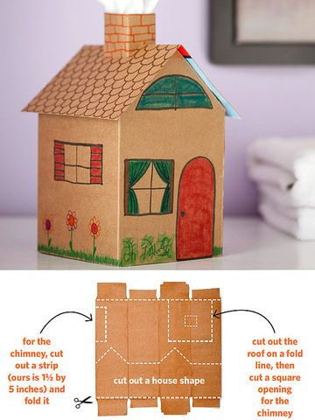
Trang trí ngôi nhà bằng màu Acrylic

Slide 5
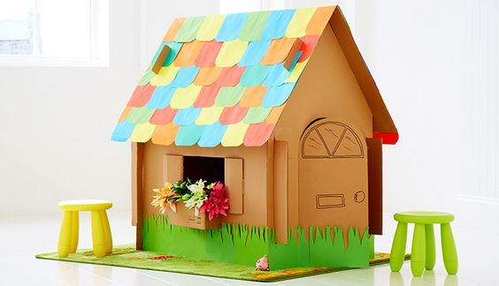
Trang trí ngôi nhà bằng giấy màu

Slide 6
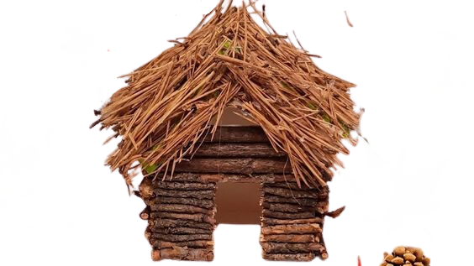
Trang trí ngôi nhà bằng nguyên vật liệu tự nhiên

Slide 7
Chúc các con
một ngày vui vẻ

